Slide 1
TRIVSAM DAGISGÅRD MED BARNVÄNLIGA VÄXTER
27.03.2017
VIVA Garden 2017

Slide 2
INNEHÅLL
REKOMMENDATIONER FÖR DAGISGÅRDEN
INDELNING AV DAGISGÅRDEN
NATUREN PÅ DAGISGÅRDEN
BARNVÄNLIGA VÄXTER
ODLING OCH KOMPOSTERING
DJUR OCH INSEKTER
IDÉER TILL LEK OCH AKTIVITET
DAGISGÅRDARNA PÅ KIMITOÖN
GENOMGÅNG AV IDÉSKISSERNA FÖR FURUBO, HULTA OCH SOFIA DAGHEM
VIVA Garden 2017

Slide 3
REKOMMENDATIONER FÖR DAGISGÅRDEN
Dagisgården skall placeras i ett varmt och soligt väderstreck, däremot viktigt att det även finns områden som ligger i skugga under dagen
50-70 m2/barn
Servicetrafiken måste ha tillträde till gården
Inhägnad: staketets höjd min. 120 cm, barnet skall inte själv kunna öppna porten
Lekredskap som enbart är avsedda för barn
Välbelyst
Sikt över hela gården
Skyddssand (turvahiekka), kornstorlek 1-8 mm
Varje redskap har egna rekommendationer för hur stor ytan skall vara
30 cm tjockt lager om fallhöjden är 1-2 m, 40 cm om fallhöjden är 2-3 m
VIVA Garden 2017

Slide 4
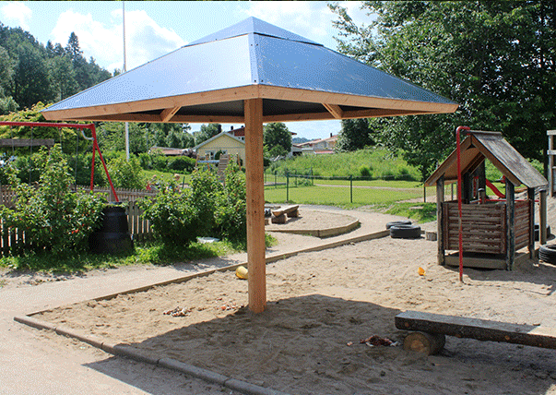
INDELNINGEN AV DAGISGÅRDEN
1. En trygg zon 2. Lekzon 3. Vildzon
Lekyta/spelyta 6x10 m
Sol och skugga
Varierande gård med olika rum
Ojämn terräng
Ytmaterialet framför ingången till byggnaden
Solskydd, UTFORM, Sverige
VIVA Garden 2017

Slide 5
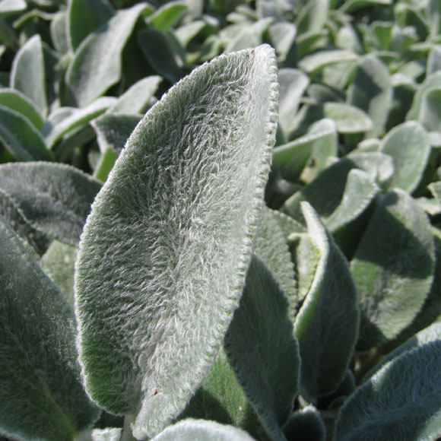
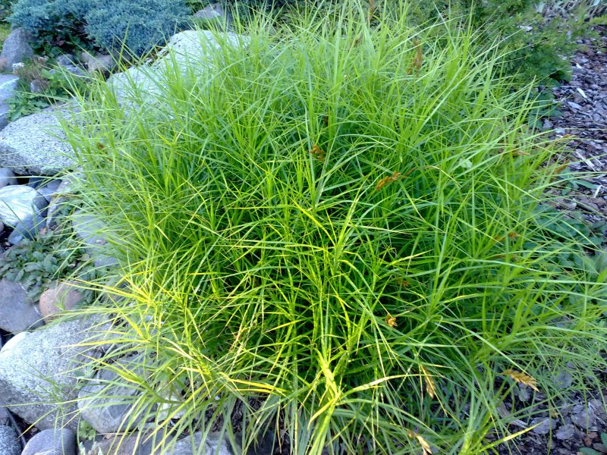
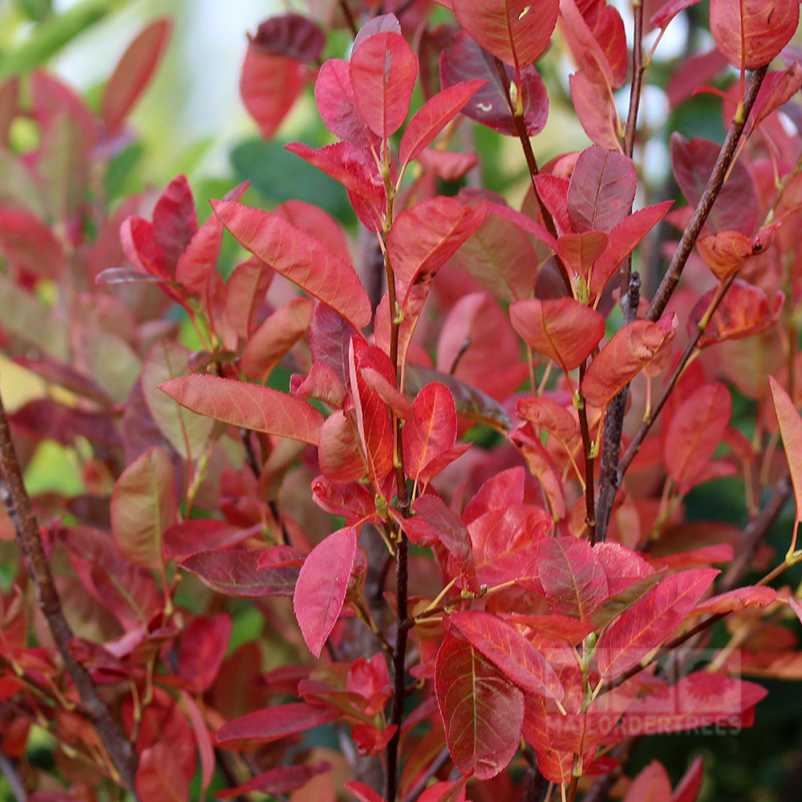
NATUREN PÅ DAGISGÅRDEN BARNVÄNLIGA VÄXTER
Varierande växter för att göra gården mera intressant för barnen men även för att främja den biologiska mångfalden
Växterna fungerar som solskydd, vindskydd och bullerskydd
Dagisgården skall inte innehålla giftiga och taggiga växter
Växterna skall vara tåliga och snabbväxande
Ätbara växter
Växter som stimulerar sinnena
Lammöra, härligt mjuka blad att känna på
Prydnadsgräs som rasslar i vinden
Syrenblomman som doftar så gott
Färgsprakande höstfärger att se på
VIVA Garden 2017

Slide 6
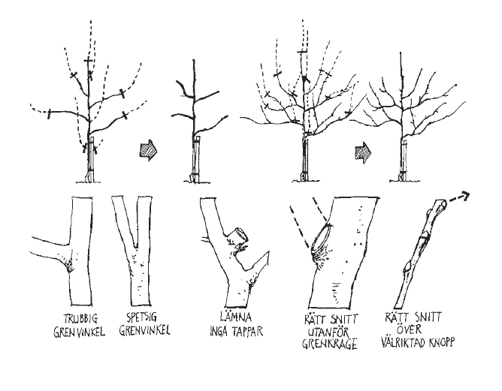
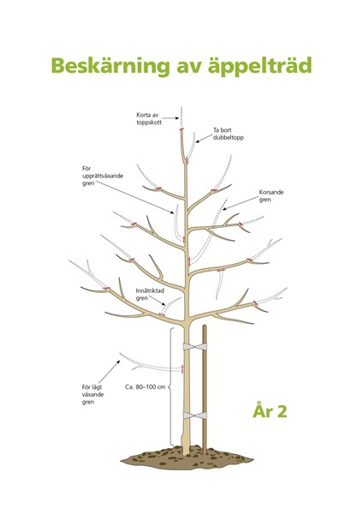
NATUREN PÅ DAGISGÅRDEN BARNVÄNLIGA VÄXTER
Växterna som presenteras nedan är de som jag föreslagit till dagisgårdarna.
Äppelträd, Malus domestica
Planteras på våren eller hösten, gräv en fyrkantig grop
Stöd det nyplanterade trädet med två störar så att vinden inte stör dess etablering
Första beskärningen görs under följande vår
Sommaräpple ’Valkeakuulas’ är en bra pollinerare
VIVA Garden 2017
Beskärning av äppelträd

Slide 7
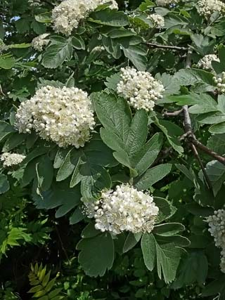
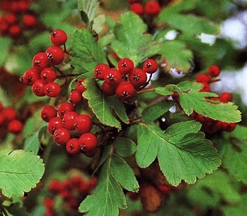
NATUREN PÅ DAGISGÅRDEN BARNVÄNLIGA VÄXTER
Finnoxel, Sorbus hybrida
Snabbväxande träd, höjd 4-10 m
Blommar på våren, bildar bär på hösten
Planteras på våren eller hösten, gräv en fyrkantig grop
Stöd det nyplanterade trädet med två störar så att vinden inte stör dess etablering
Vill lätt bli storvuxen buske, beskär därför bort de lägsta tävlande grenarna.
Tål beskärning bra
VIVA Garden 2017

Slide 8
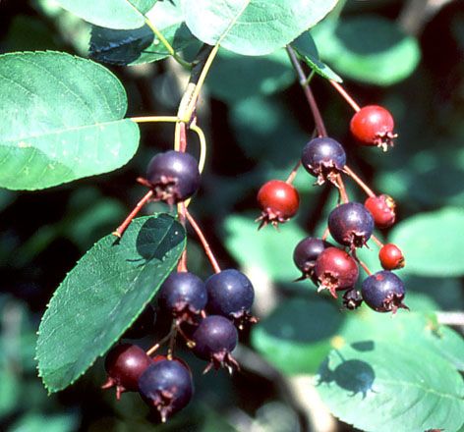
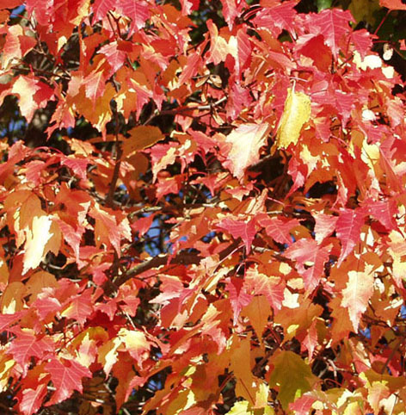
NATUREN PÅ DAGISGÅRDEN BARNVÄNLIGA VÄXTER
Bärhäggmispel (saskatoon), Amelanchier alnifolia
Stor buske med fin höstfärg, höjd ca 2-5 m
Vita blommor på våren, mörkblåa bär med smak av blåbär på hösten
Beskärs tidigt på våren (mars- april) genom att gallra bort äldre grenar
Ginnalalönn, Acer tataricum var. ginnala
Storvuxen buske eller ett litet träd, höjd 3-5 m
Tålig, snabbväxande och fin höstfärg
Beskärs under JAS perioden (Juli-augusti-september), men kräver sällan beskärning
VIVA Garden 2017

Slide 9
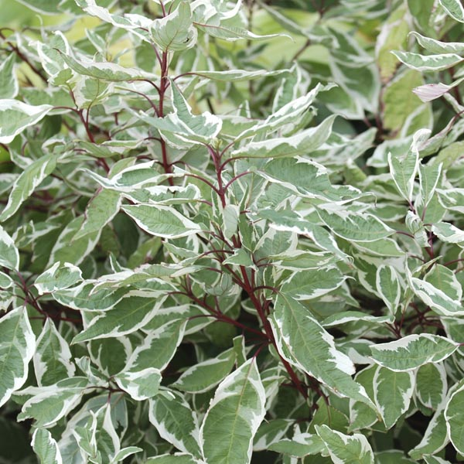
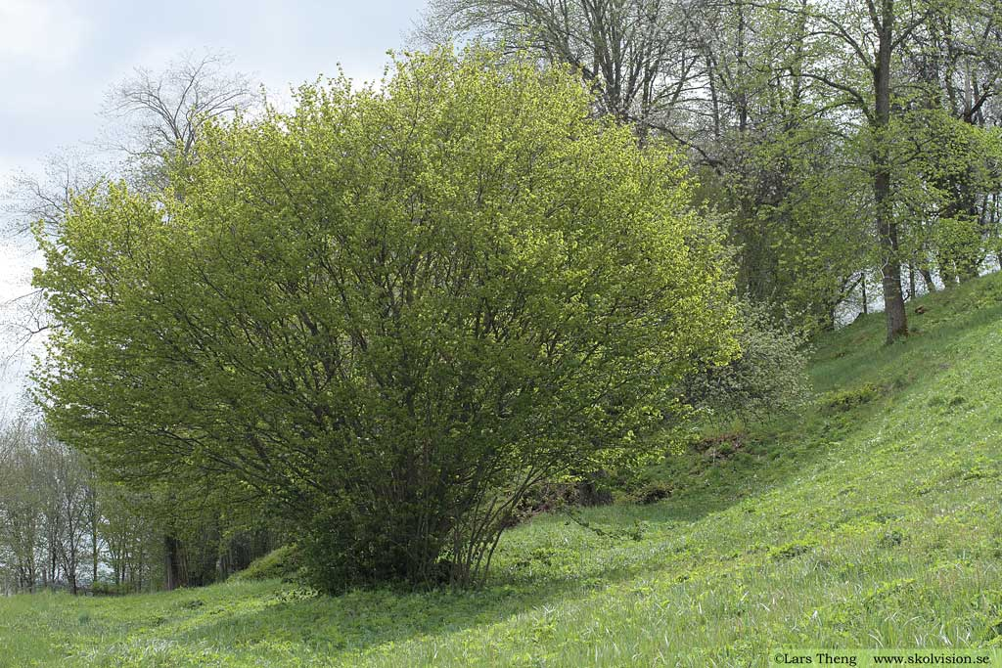
NATUREN PÅ DAGISGÅRDEN BARNVÄNLIGA VÄXTER
Vitbrokig kornell, Cornus alba ’Ivory Halo’
Tät buske, höjd 1,5 m
Silvervit bladkant, vackert rött grenverk på vinter
Beskärs på vårvintern, tål även total nedskärning
Hassel, Corylus avellana
Storvuxen buske, höjd 3-5 m
Tål att klättra i redan efter något år.
Trivs även i skuggiga lägen
Beskärs på senvintern/vårvintern genom att avlägsna äldre grenar, men kräver sällan beskärning
VIVA Garden 2017

Slide 10
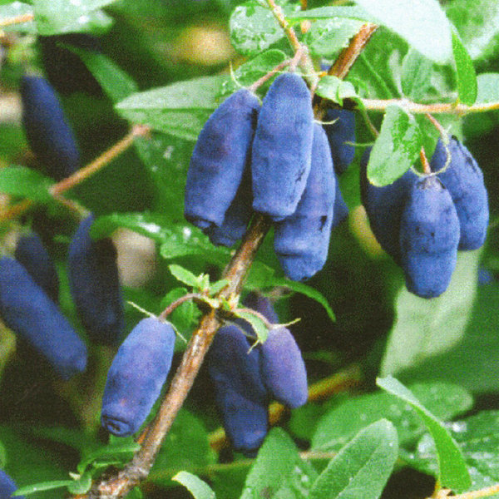
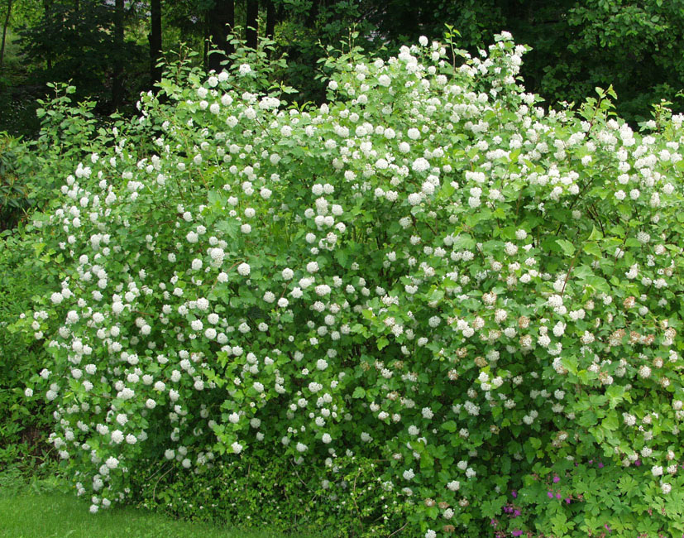
NATUREN PÅ DAGISGÅRDEN BARNVÄNLIGA VÄXTER
Blåbärtry, Lonicera caerulea var. kamtchatica
Rund, tät buske med goda ätliga bär
Höjd varierande beroende på sort (t.ex. ’Anja’ < 1m, ’Borealis’ och ’Honeybee’ ca 1,5 m)
Skall inte förväxlas med blåtry, Lonicera caerulea, vars bär är giftiga
Behöver inte beskäras men tål nedskärning, beskärs på vårvintern
Smällspirea, Physocarpus opulifolius
Snabbväxande och tålig buske med vita blommor i juni-juli, höjd 2-2,5 m
Finns även rödbladiga och lägre sorter
Trivs även i skuggiga och blåsiga lägen
Kräver sällan beskärning men tål nedskärning, beskärs under vårvintern
VIVA Garden 2017

Slide 11
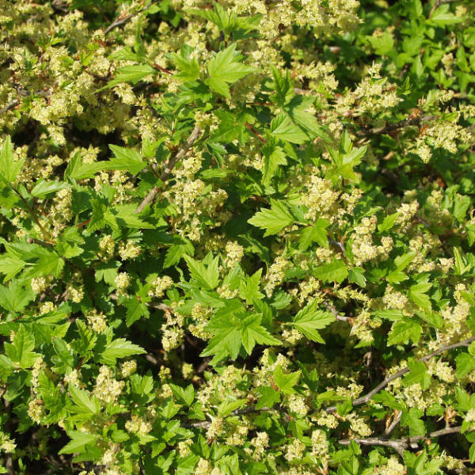
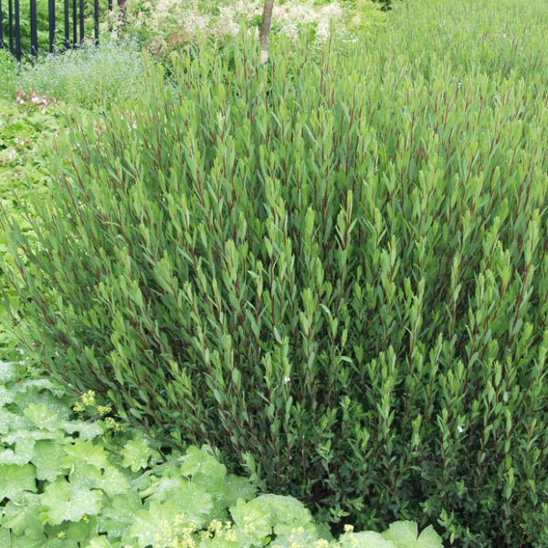
NATUREN PÅ DAGISGÅRDEN BARNVÄNLIGA VÄXTER
Måbär/degbär, Ribes alpinum 'Hemus’
Tålig buske, höjd 1,5-2 m
’Hemus’ ger inga bär
Fin gul höstfärg
Behöver inte beskäras men tål både nedskärning och formbeskärning, beskärs på vårvintern
Rödvide, Salix purpurea 'Nana’
Låg buske, även som marktäckare, höjd < 1m
Trivs på fuktiga platser, röda grenar
Kräver sällan beskärning men tål nedskärning, beskärs under vårvintern
VIVA Garden 2017

Slide 12
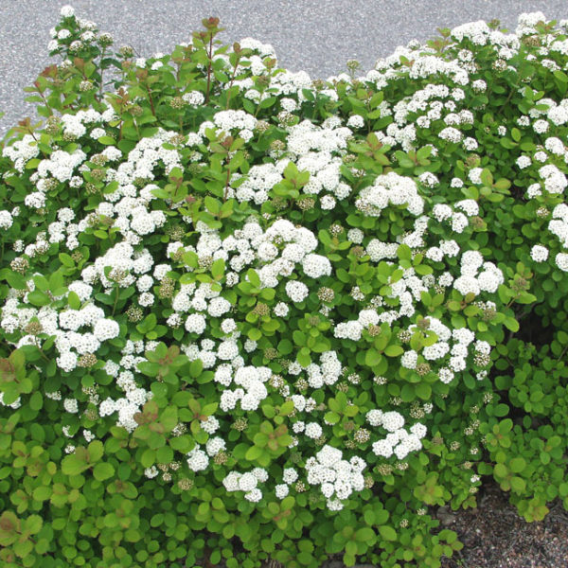
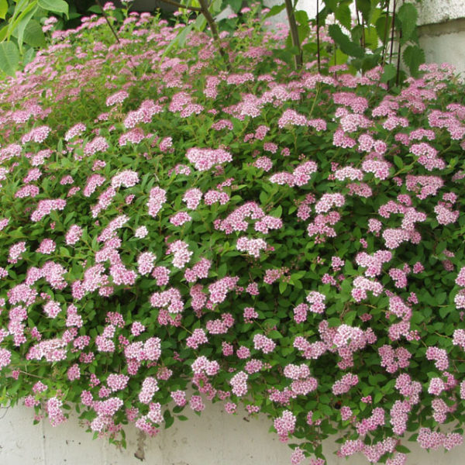
NATUREN PÅ DAGISGÅRDEN BARNVÄNLIGA VÄXTER
Björkspirea, Spiraea betulifolia 'Tor’
Rund och tät buske, höjd 80-100 cm
Vita blommor i juni-juli, rött bladverk på hösten
Tålig och snabbväxande, trivs i de flesta lägen
Tål årlig nedskärning, beskärs under vårvintern
Dvärgpraktspirea, Spiraea japonica 'Little Princess’
Låg och tålig buske, höjd 50-60 cm
Rosa blommor i juli-augusti, rött bladverk på hösten
Fungerar även som marktäckare
Tål årlig nedskärning, beskärs under vårvintern
VIVA Garden 2017

Slide 13
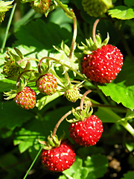
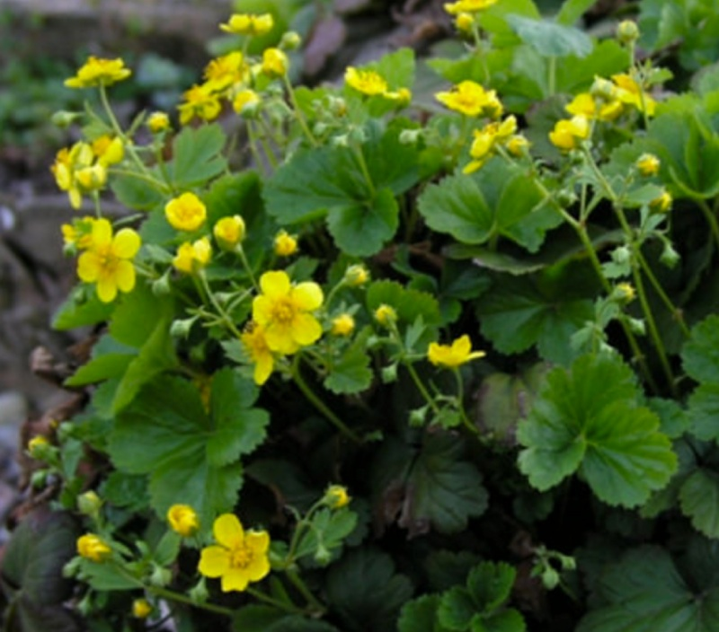
NATUREN PÅ DAGISGÅRDEN BARNVÄNLIGA VÄXTER
Smultron, Fragaria vesca
Bra marktäckare
’Minja’, snabbväxande, trivs i vindskyddat läge och i väldränerad jord
Månadssmultron ’Rügen’, gör inte revor, men bildar stora bär hela sommaren. Trivs i vindskyddat läge och i väldränerad jord
Trivs i jord med pH 6-6,5, får därmed gärna kalkas om våren
Waldsteinia, Waldsteinia ternata
Bra marktäckare, höjd 10-20 cm
Gula blommor i maj-juni, vintergröna blad
Trivs i de flesta lägen och är väldigt härdig
VIVA Garden 2017

Slide 14
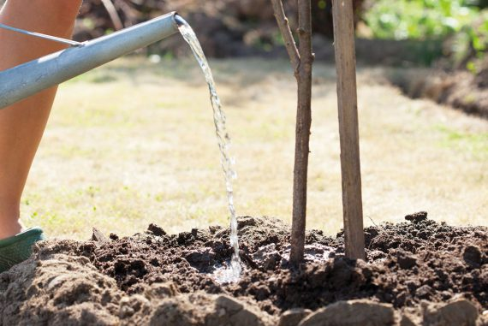
NATUREN PÅ DAGISGÅRDEN PLANTERING
Växtunderlagets djup
Träd 80 cm
Buskar 50-60 cm
Perenner 30-40 cm
Vattna de nyplanterade växterna med riklig mängd så att vattnet når ner till rötterna. Vattna 1-2 ggr/vecka
Täckbark eller perenner under träd och buskar, inte gräs
Vid behov kan de nya planteringsbäddarna ramas in med nät så att de får rota sig ifred
VIVA Garden 2017

Slide 15
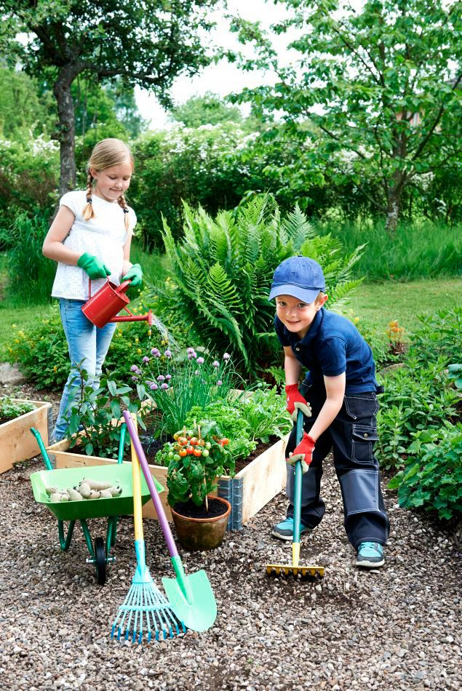
NATUREN PÅ DAGISGÅRDEN ODLINGSLÅDOR/PALLKRAGAR
Gör det möjligt att odla nästan var som helst, om man t.ex. har dåligt med utrymme eller har dålig jord.
Gör tillräckligt stora lådor så att myllan inte torka för fort.
Bredden dock under 100 cm så att man lätt kommer åt hela ytan.
Höjden kan variera beroende på vad som skall odlas
För sallat, rädisa, persilja och dill räcker höjden av en pallkrage
För rotfrukter som morot, rödbeta, potatis skall man gärna placera tre pallkragar på varann (> 30 cm)
Täck botten med markduk och fäst den fast i lådans väggar. Tidningspapper eller papp funkar också bra.
Myllan i lådan luckras upp och ny gödslad mylla tillsätts innan sådd/plantering
VIVA Garden 2017

Slide 16
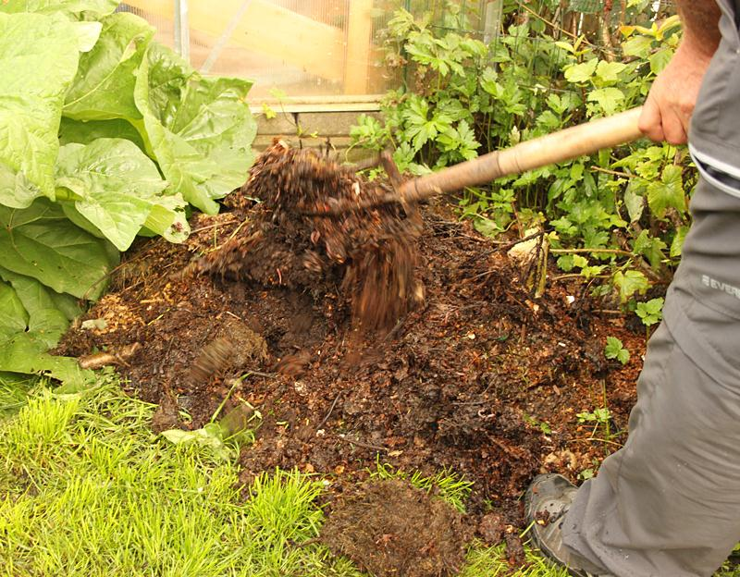
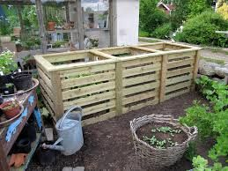
NATUREN PÅ DAGISGÅRDEN KOMPOSTERING
Skugga viktigt, får inte bli för torrt för då stannar processen upp
3 komposter, 3 år. En kubik/kompost borde vara lämpligt
Lite kvistar och ris i botten för att göra komposten luftigare, då börjar nedbrytningen snabbare
Färdig/halvfärdig kompostmylla kan blandas i för att överföra mikrolivet.
Bra jordförbättringsmedel: 2-3 cm lager i rabatten, under buskar i trädgårdslandet/odlingslådorna.
VIVA Garden 2017

Slide 17
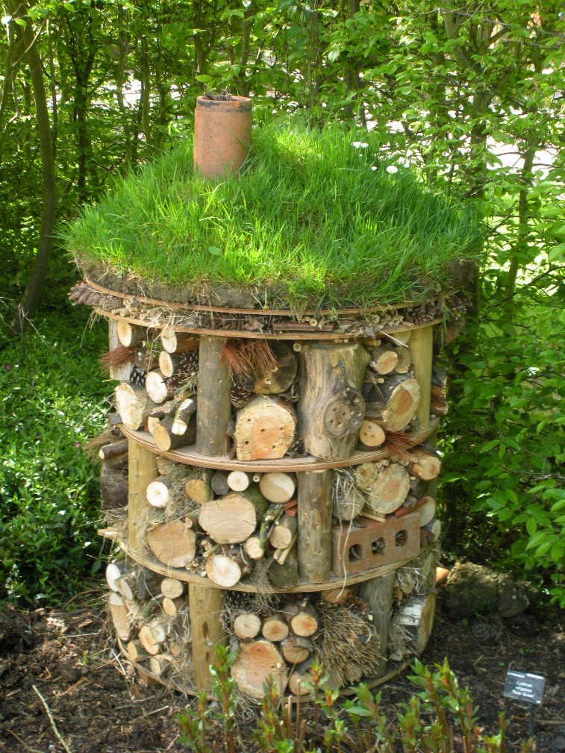
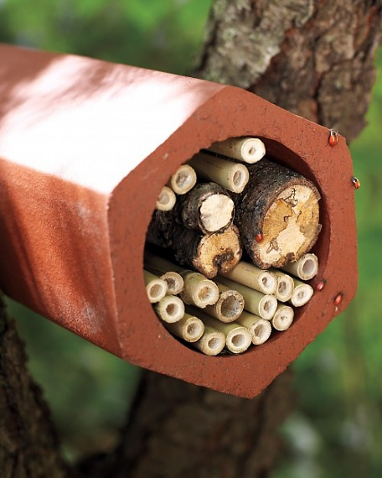
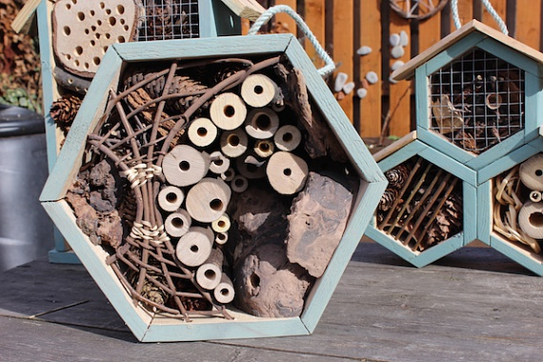
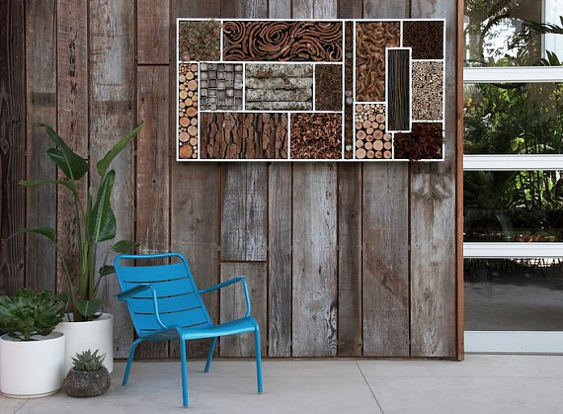
NATUREN PÅ DAGISGÅRDEN DJUR OCH INSEKTER
Träd, buskar och marktäckare fungerar som habitat och skydd för djurlivet
Ett grunt fågelbad lockar både fåglar och insekter
Insektshotell
Pollinering, rikare blomning och fruktskörd, men kan även hålla skadeinsekter borta
Använd t.ex. en gammal hylla som stomme
Vatten i närheten
VIVA Garden 2017

Slide 18
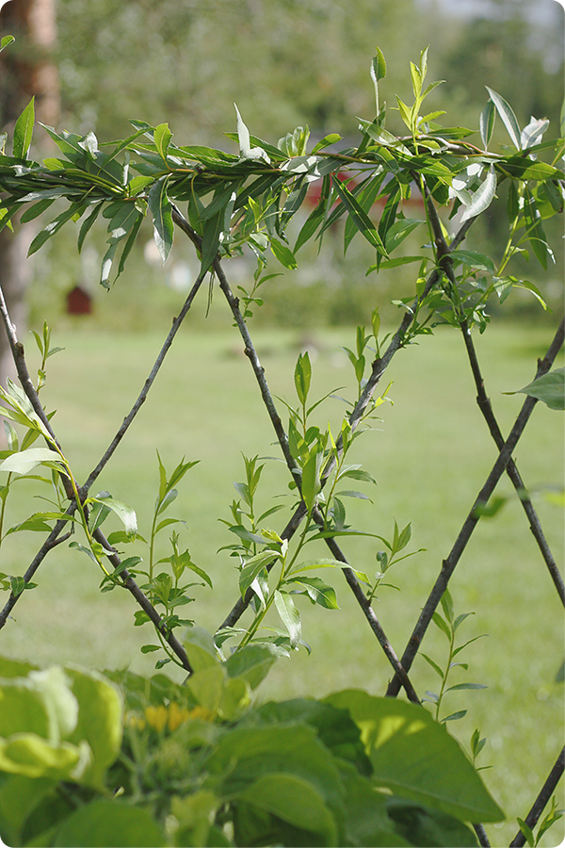
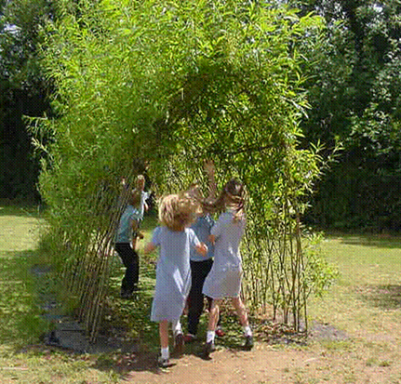
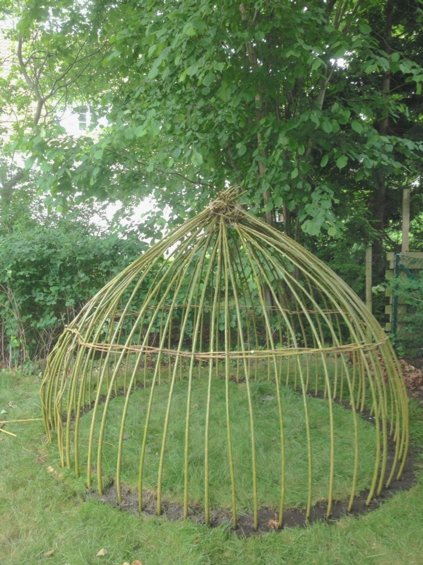
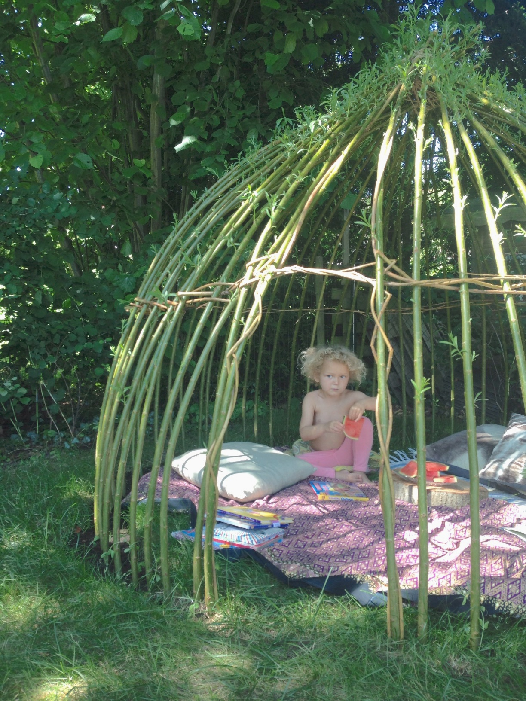
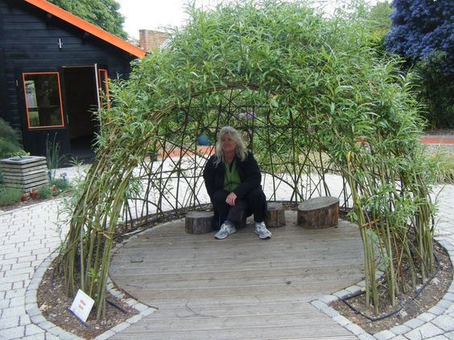
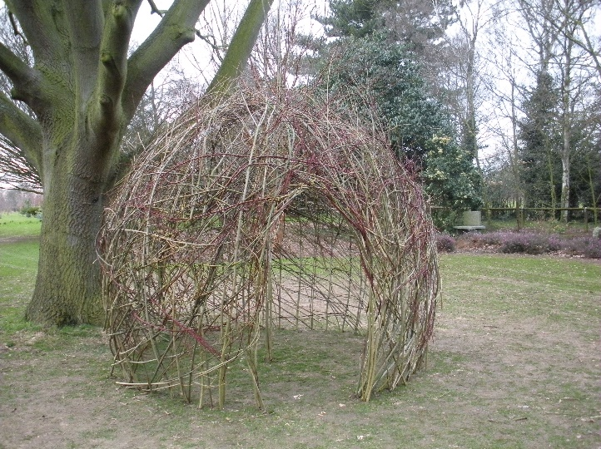
IDÉER TILL LEK OCH AKTIVITET
Vide
Videkoja, staket, labyrint
Planteras tidigt på våren, så fort tjälen gått u r marken
VIVA Garden 2017

Slide 19
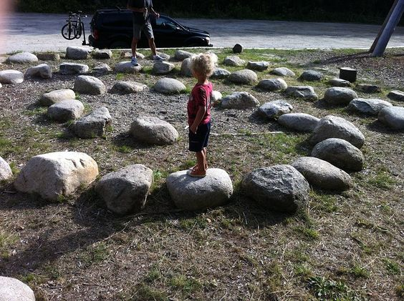
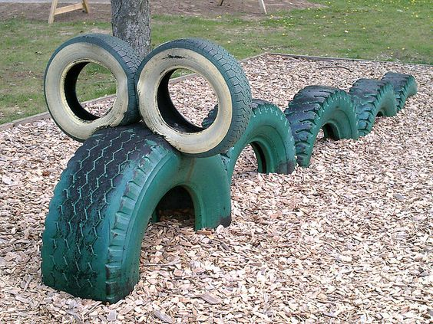
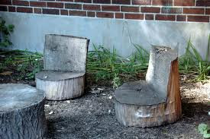
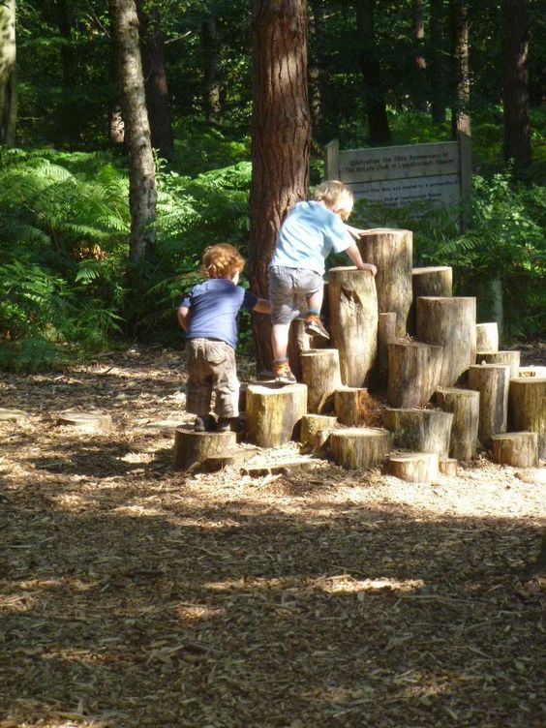
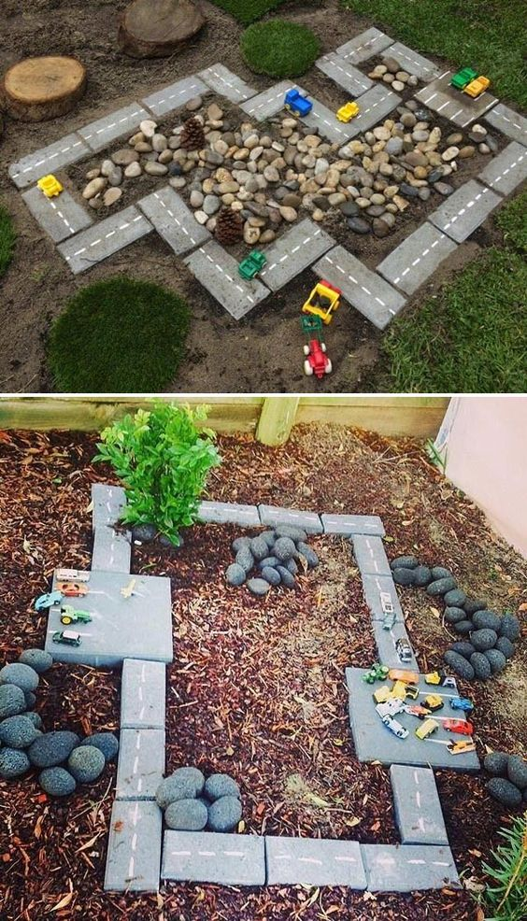
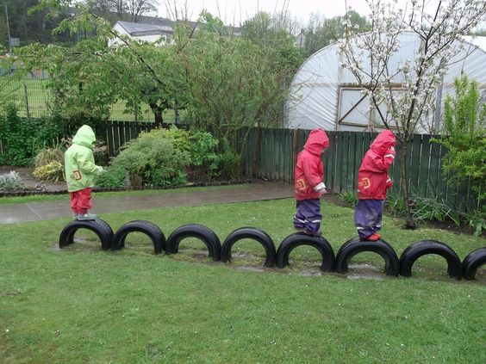
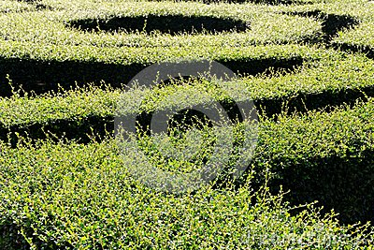
IDÉER TILL LEK OCH AKTIVITET
Stora stenar
Bildäck
Sittplats av stock
Labyrint av rödvide
VIVA Garden 2017

Slide 20
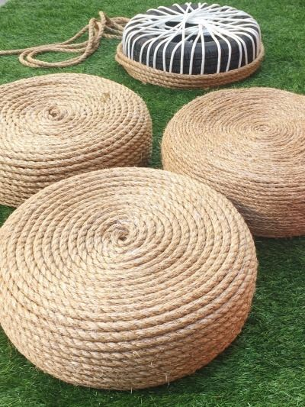
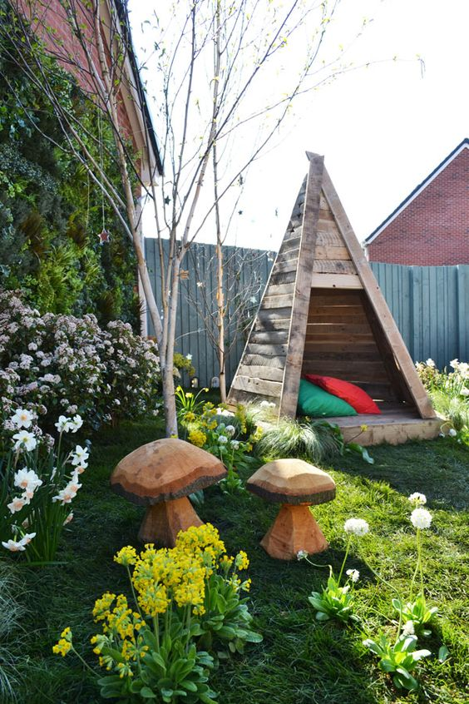
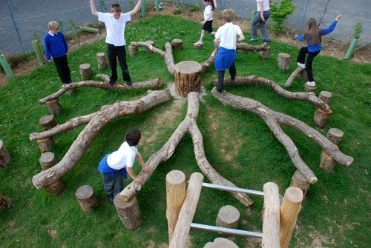
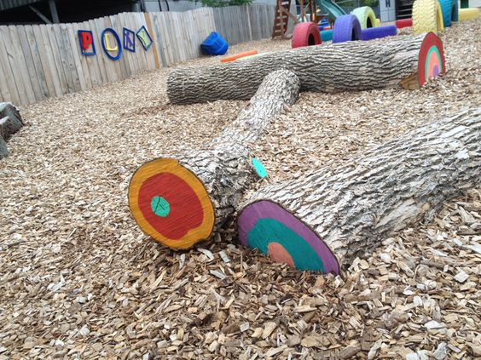
IDÉER TILL LEK OCH AKTIVITET
VIVA Garden 2017

Slide 21
DAGISGÅRDARNA PÅ KIMITOÖN
FURUBO DAGHEM
HULTA DAGHEM
SOFIA DAGHEM

Slide 22
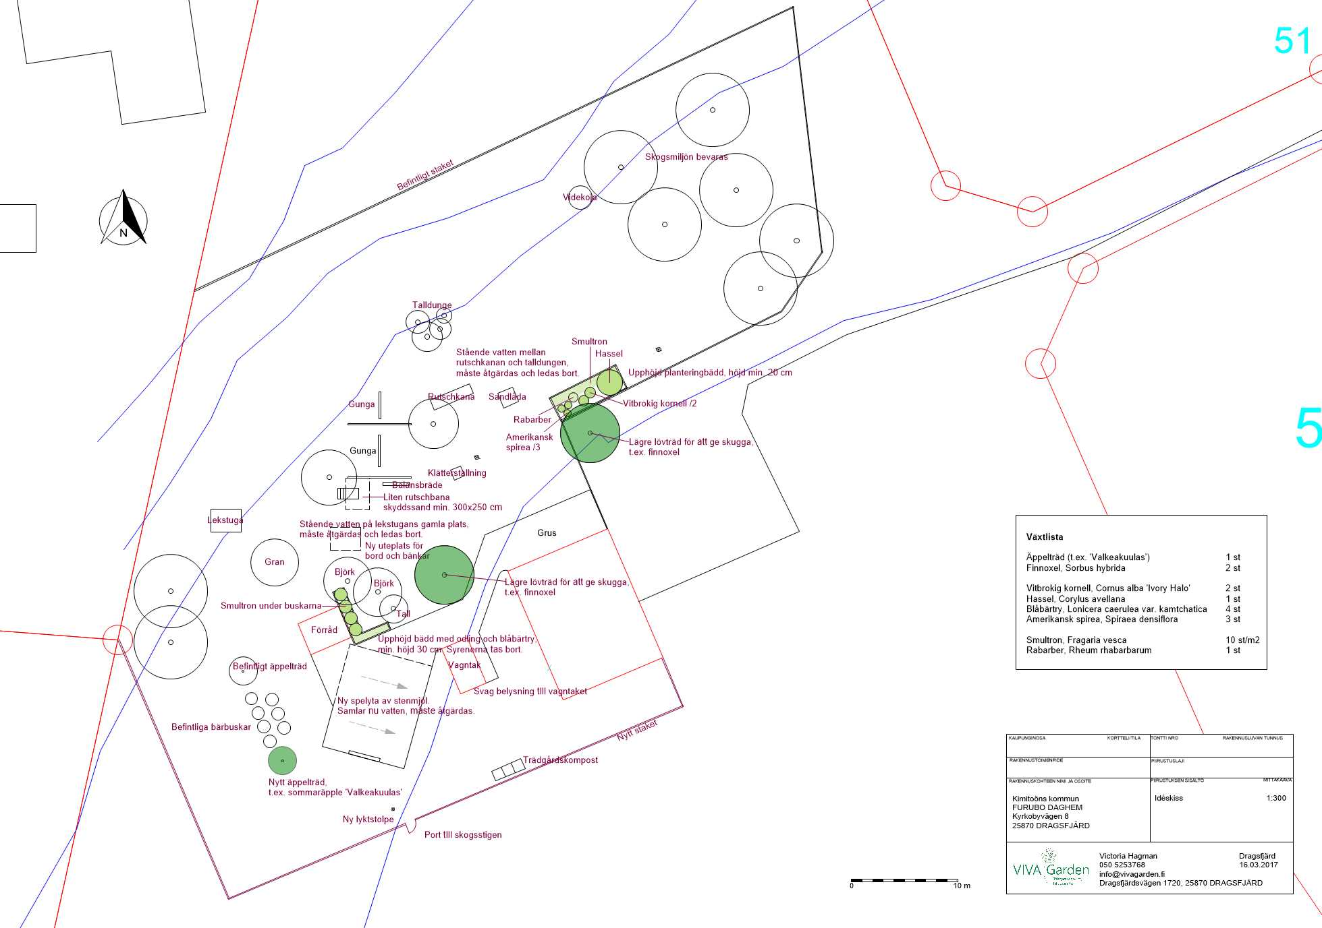

Slide 23
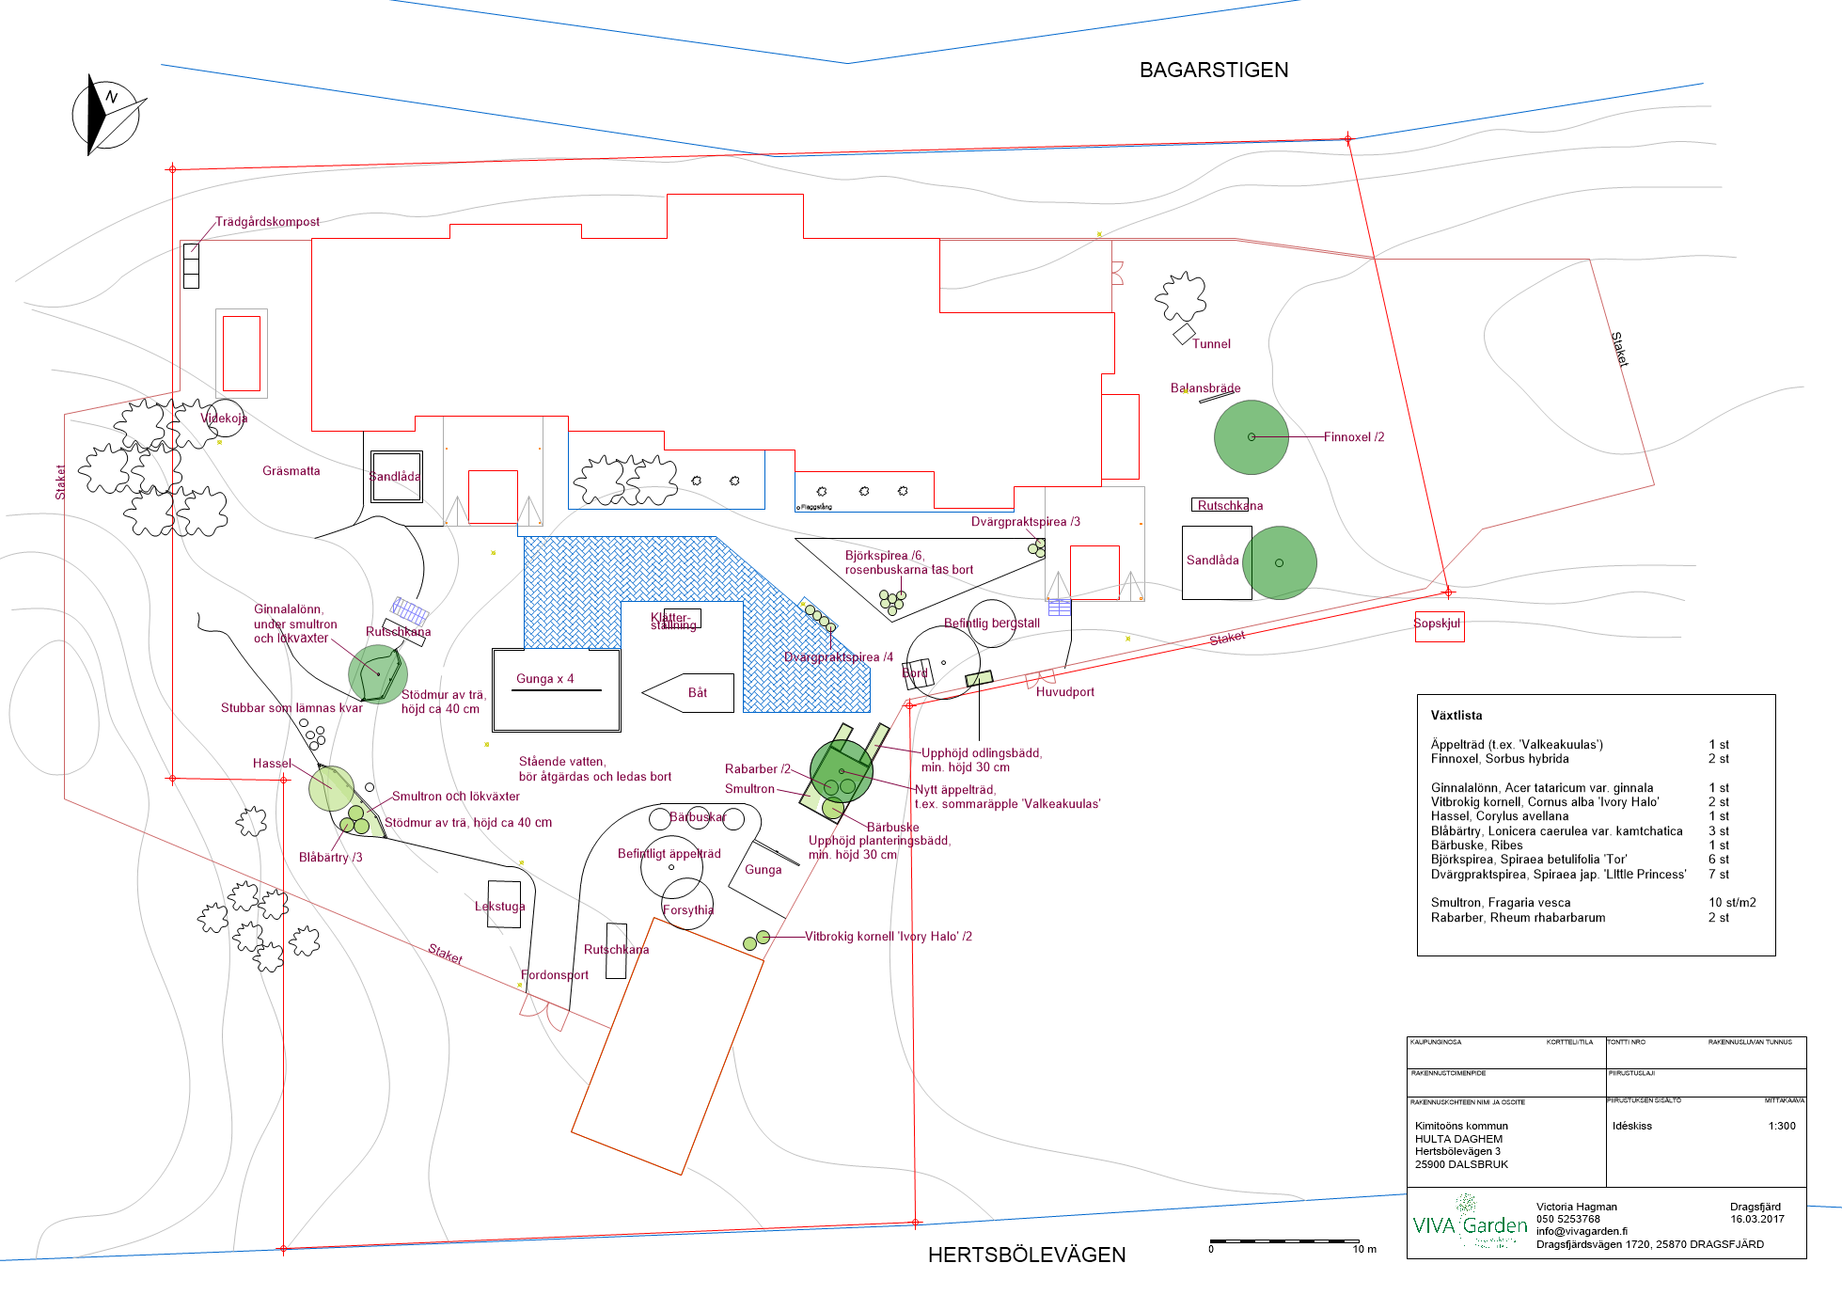

Slide 24
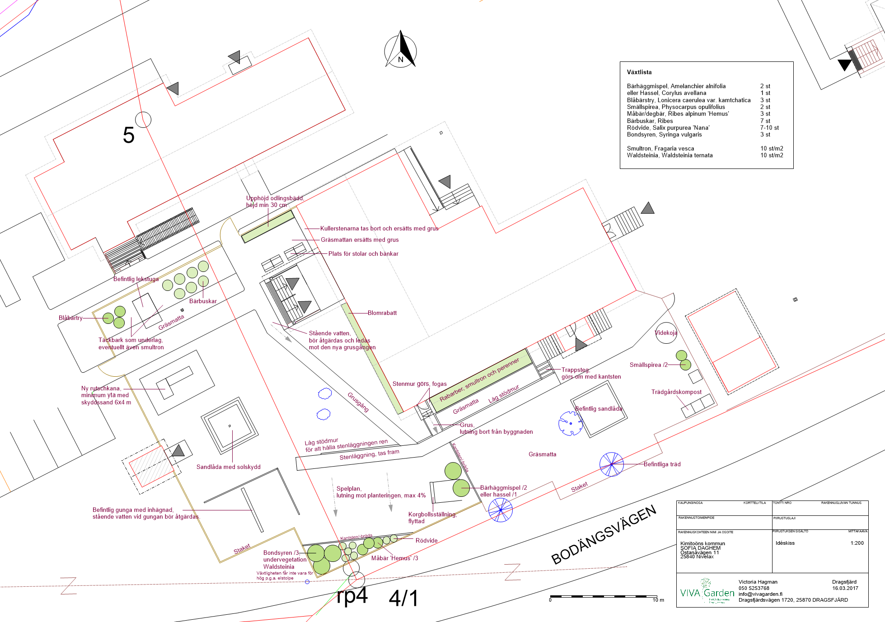

Slide 25
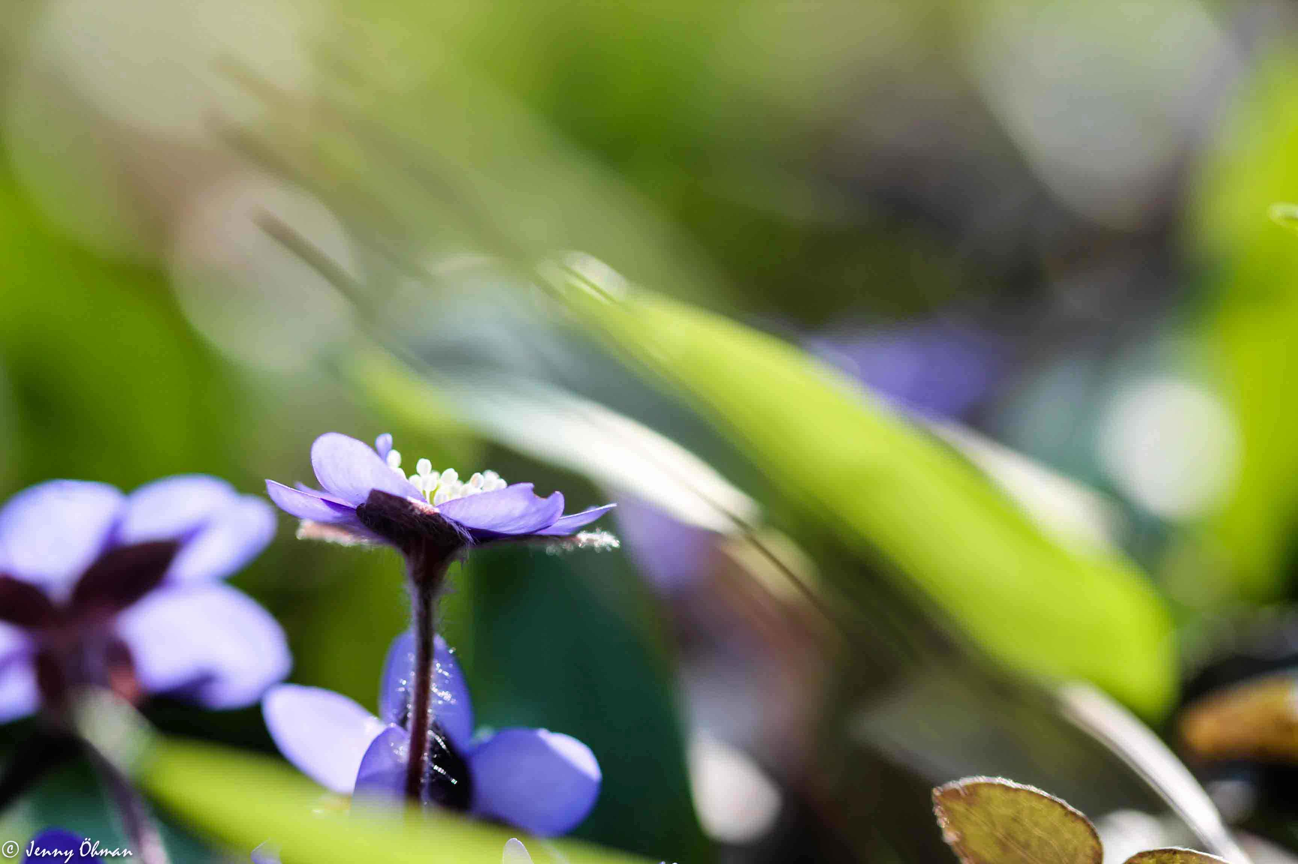
TACK !
HA EN RIKTGT SKÖN VÅR
Victoria Hagman
VIVA Garden
www.vivagarden.fi

